Slide 1
微服务实践

Slide 2
1
历史问题
目录
2
持续演进
3
经验

Slide 3
历史
“经典的架构” - LNMP

Slide 4
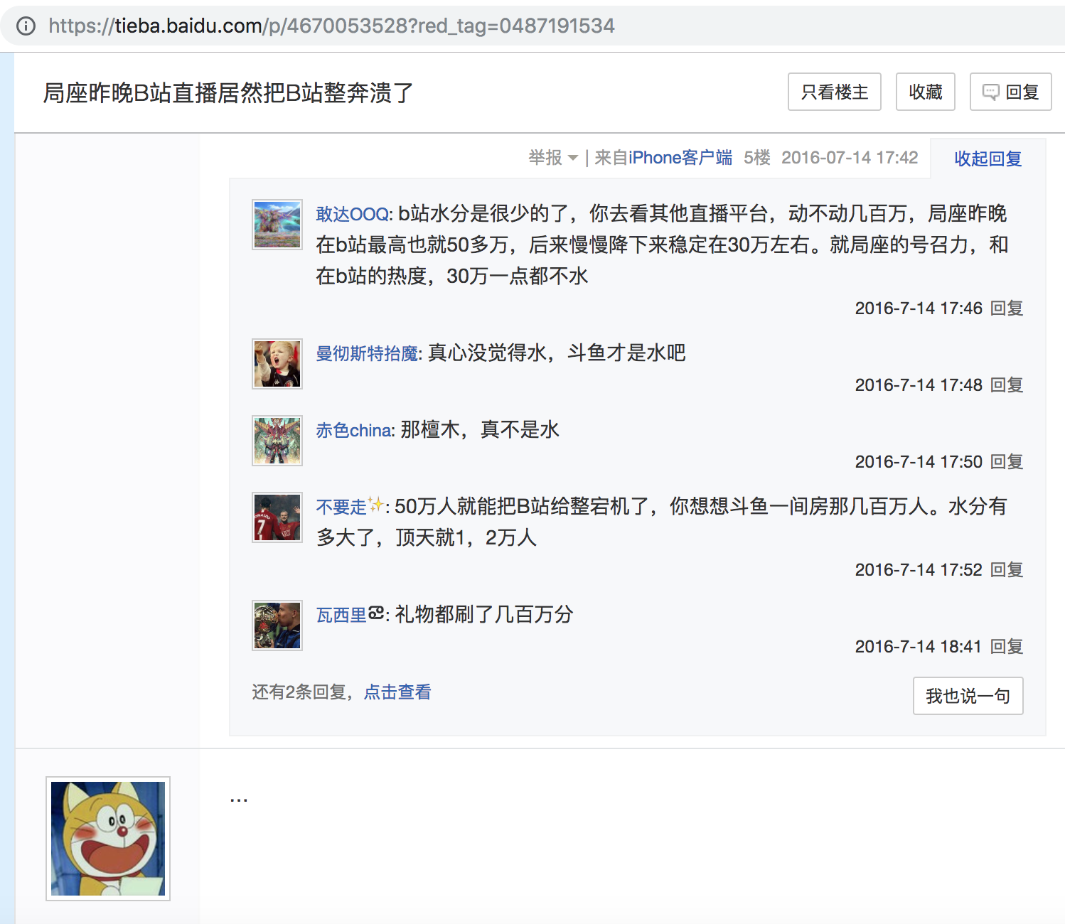
历史
观察到的问题：
入职第一周，局座直播，直播全站炸
入职一个月，线上大小发版，基本没有完全不出问题的
入职两个月，逐渐发现，开发效率很低

Slide 5
历史
老生常谈 – 又要“重构”了！
根源：
1、业务完全耦合在一个代码库，代码内部耦合极度严重。
2、囊括所有业务的一个服务，部署简陋，无(法)容量预估，无伸缩性。
总体思路：分而治之

Slide 6
持续演进
初体验
How To Do：
拆分：
大前提：我们需要透彻地 理解业务
原则：高内聚松耦合、轻重分离、不易过细，各服务DB、Cache独立
What We Need :
一个接入层：用来做请求转发，兼容新老服务 (网关层)
一个基础框架：用它构建的服务，可以绕过LB，互相点对点访问 (服务注册、服务发现）
一套通信协议 (RPC)
一个可以动态下发配置给服务的平台 (配置中心)
一个可以收集日志的平台

Slide 7
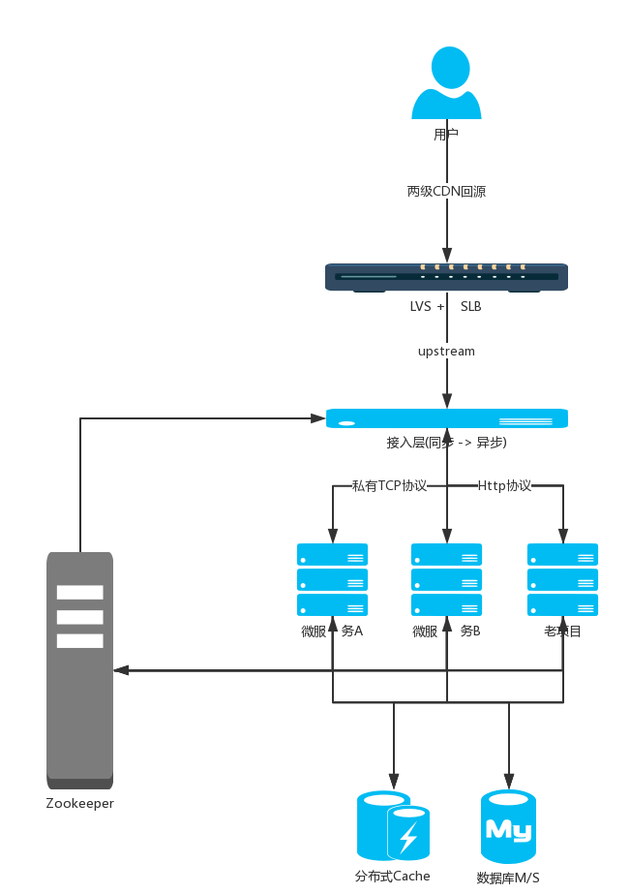
持续严谨
初体验

Slide 8
持续演进
初体验
第一个服务 Wallet 上线，切量用户钱包相关接口
接着 关注、房间、用户服务陆续上线
重构井然有序地进行
问题一个一个暴露，一个一个解决

Slide 9
持续演进
问题与解决
团队本身没有做过服务，PHP写CGI居多 – 经验少
-- 坚决执行，带动，KPI量化
-- 优胜劣汰

Slide 10
持续演进
问题与解决
业务逻辑同步阻塞IO+多进程 – 不适用特别高并发业务
-- 每个流程要求尽量快，核心接口平均响应 < 10ms
-- 物理机，扩容，资源冗余

Slide 11
持续演进
问题与解决
使用 Redis 的姿势问题
-- 大Key 高QPS -> IO线程响应慢，吞吐严重下降 ： 分析 rdb
-- Cache Miss May瞬间压垮DB -> cache不存在 / cache 服务异常 的不同处理逻辑
-- 平滑扩缩容之：可丢 与 不可丢
-- 3.0 cluster sdk 实现引起的 cluster集群雪崩：单节点掉，client reconn, slotinfo 命令打满 CPU

Slide 12
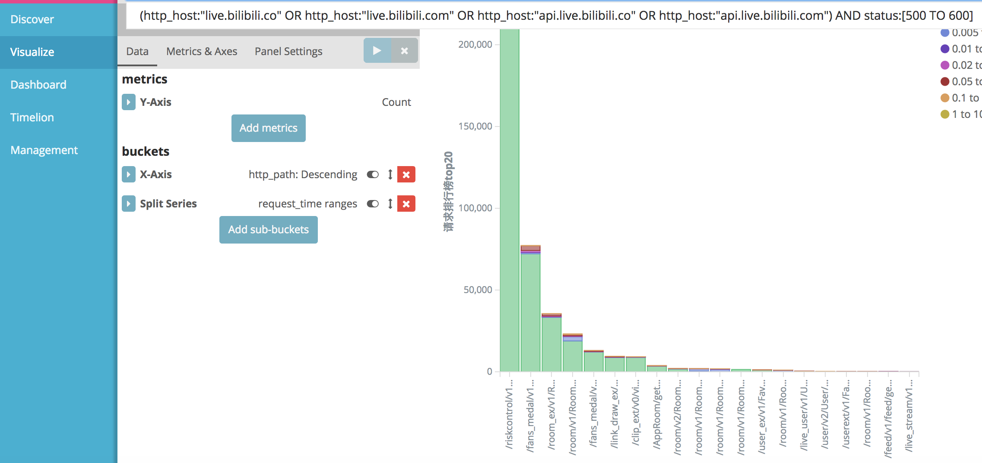
持续演进
问题与解决
日志
-- 收集：Syslog / logagent -> ES
-- 告警：Kibana

Slide 13
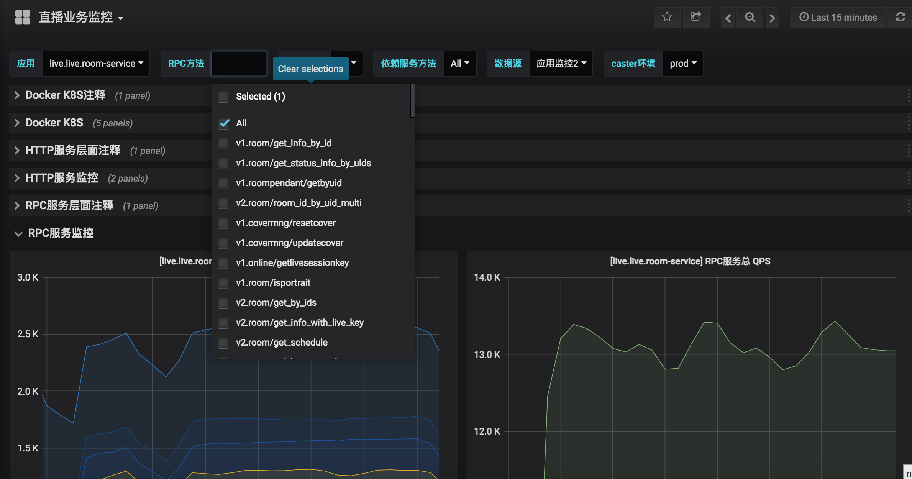
持续演进
问题与解决
监控、告警
-- 普罗米休斯接入
-- 配置

Slide 14
持续演进
问题与解决
发布平滑问题
-- 重新梳理流程： 发布程序 -> ZK摘除流量 -> sleep n -> 服务平滑停止
-> 启动新程序 -> 预热 -> 注册 -> 下一台
-- 加速：
批量发布

Slide 15
持续演进
问题与解决
消息中间件的需求 && 选取：
-- 一次复杂的流程（如送礼），会引起 用户钱包、主播钱包、流水、积分、排行榜、粉丝亲密度、弹幕等等地变更。
-- 提取核心逻辑，其他异步化，解耦。
→ 可靠地消息中间件 Kafka
-- 包装投递/消费端
-- 重试的策略
-- 幂等的考虑
-- 消费滞后地告警
-- 时序与 Partition

Slide 16
持续演进
问题与解决
基础框架的Bug
-- 重新梳理流程： 发布程序 -> ZK摘除流量 -> sleep n -> 服务平滑停止
-> 启动新程序 -> 预热 -> 注册 -> 下一台
-- 加速：
批量发布

Slide 17
持续演进
问题与解决
多测试环境治理
-- 服务分组策略 ：
通过系统文件描述，服务确认自身分组
调用下游时，查找自身分组对应分组的服务，调用，并向下传递
Kafka 投递端带分组、消费端按分组调用
若本分组服务不存在，调用其他分组策略
以上功能，同样实现了多机房服务灾备的基础雏形

Slide 18
持续演进
问题与解决
-- 再次雪崩 （17年7月初，直播房间页再次20分钟无法打开）
-- 服务如何保护自己的讨论
-- 熔断
-- 降级
-- 限流

Slide 19
持续演进
问题与解决
-- 调用链追踪 (open-Tracing) 分析，思考 （长，循环调用）
-- 请求放大的思考(内部某接口是页面PV的 7 倍)
-- 分层重新讨论
-- 新网关层 启动

Slide 20
持续演进
问题与解决
突发流量的应对
-- 基础思路：基于服务分组，通过配置平台，对流量进行分组
-- 部署方式：平常量 – 独立资源 / 突发超过阈值 – 伸缩资源
-- 扩展：各服务对于可预期突发行为的特殊处理方式

Slide 21
持续演进
问题与解决
迟早要来的整合
-- 不同服务注册协议整合
-- 不同配置中心整合
-- 不同RPC协议互相调用

Slide 22
持续演进
问题与解决
不太想谈的K8S

Slide 23
心得
业务是架构的源驱动力 – 同比于 - 生产力 和 生产工具，衡量技术是否成功的永远是业务
切勿离开业务谈架构
不要陷入技术纠结的陷阱，永远没有 Best practice，但是有 Better one
微服务是分治的具体实践，本质不在于 语言、框架，而在于 抽象
做好 CaseStudy ！不要在一个问题上跌倒两次
做得又快又稳定，是大家所认可的价值

Slide 24
Thanks

